Slide 1
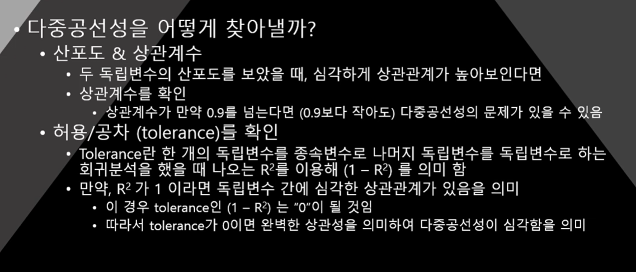
데이터 과학을 위한 통계 - 발표자: 김동현
1
다중공선성
Notes:
https://m.blog.naver.com/PostView.nhn?blogId=vnf3751&logNo=220833952857&proxyReferer=https:%2F%2Fwww.google.com%2F

Slide 2
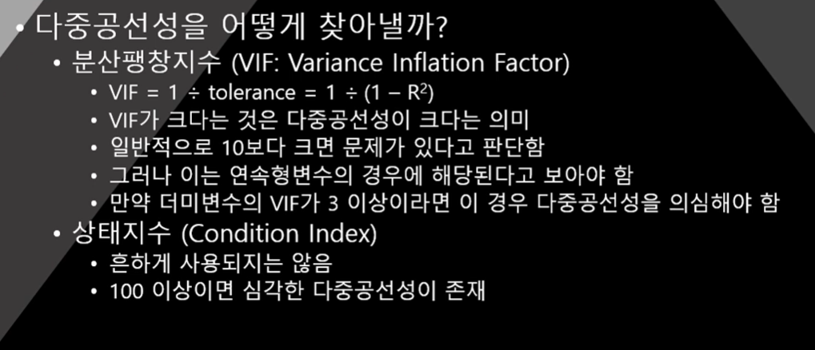
데이터 과학을 위한 통계 - 발표자: 김동현
2

Slide 3
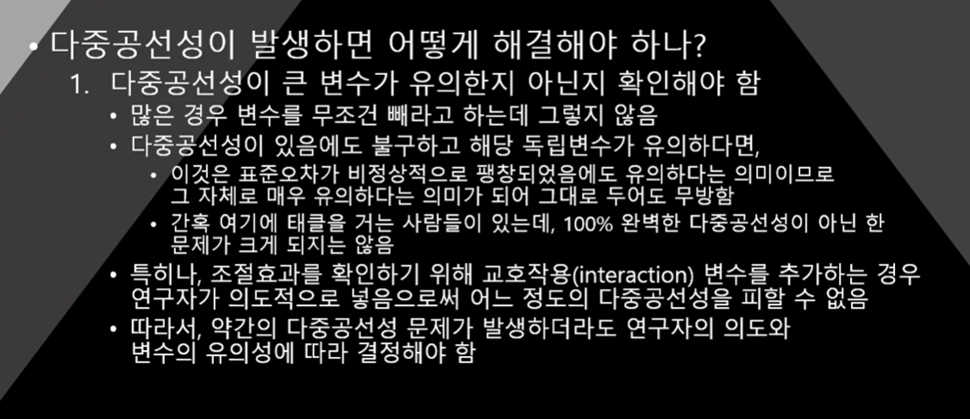
데이터 과학을 위한 통계 - 발표자: 김동현
3

Slide 4
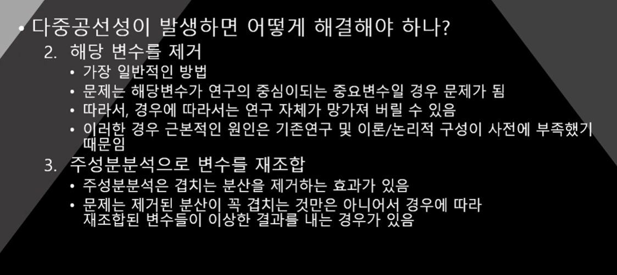
데이터 과학을 위한 통계 - 발표자: 김동현
4

Slide 5
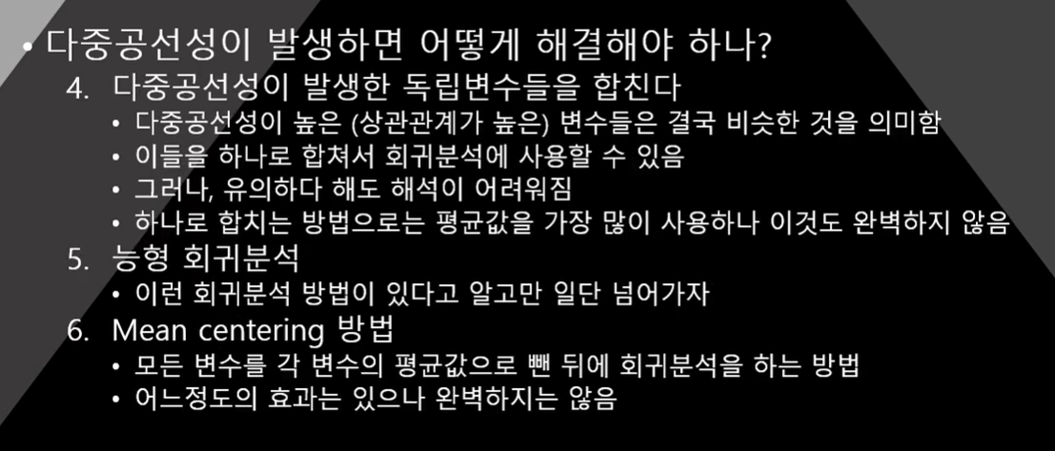
데이터 과학을 위한 통계 - 발표자: 김동현
5

Slide 6
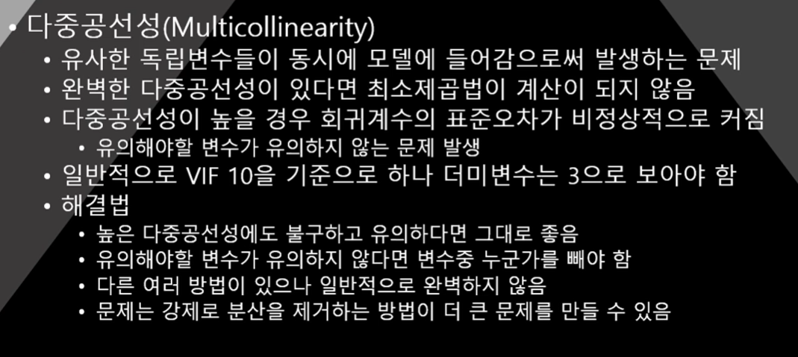
데이터 과학을 위한 통계 - 발표자: 김동현
6

